Slide 1


003
INTEGRANTES:
JAIDER ESTIVEN MORALES CABEZAS
JULIAN MATEO CORREDOR GRANADOS
NATALIA ACOSTA NIÑO
LUIS ALFONSO VARON
GABRIEL SANTIAGO BARRERA AMAYA
CAMILO ANDRES LOPEZ CASTRO
DIGIPETS - GRUPO 06

Slide 2
Objetivos Generales:
OBJETIVO GENERALES Y ESPECIFICOS
Objetivos Específicos:

Slide 3
Crear un aplicativo que permita la atención veterinaria remota por medios audiovisuales.
OBJETIVO GENERALES Y ESPECIFICOS
Objetivos Específicos:

Slide 4
Objetivos Generales:
OBJETIVO GENERALES Y ESPECIFICOS
Objetivos Específicos:

Slide 5
Objetivos Generales:
OBJETIVO GENERALES Y ESPECIFICOS
1.Implementar formato IEEE 1471
2.Realizar la conexión de la base de datos hacia el aplicativo
3.Desarrollar un registro y login funcional.

Slide 6
ALCANCES
ALCANCES Y DELIMITACIONES
DELIMITACIONES

Slide 7

•Diseñar diagramas simples de la estructura del proyecto (IEEE 1471)
•Generar un flujo de información estable entre la base de datos y aplicativo
•Construir un formulario de registro-login que cuente con campos los cuales realicen validaciones a los caracteres ingresos
ALCANCES Y DELIMITACIONES
DELIMITACIONES

Slide 8
ALCANCES
ALCANCES Y DELIMITACIONES
DELIMITACIONES

Slide 9
ALCANCES
ALCANCES Y DELIMITACIONES
|
•No presentar la documentación adecuada para la implementación del formato (IEEE 1471)
•El servidor presente diversas fallas e inestabilidades
•Error en el almacenamiento de la información y posteriormente en el login

Slide 10
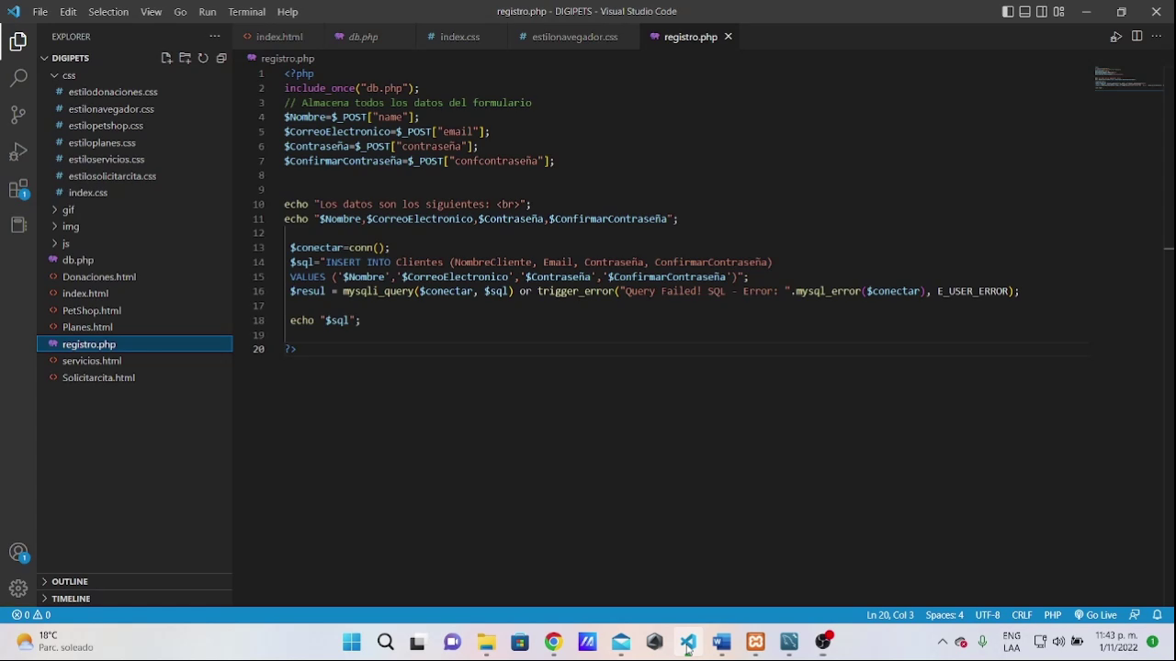
CONEXIÓN CON LA BASE DE DATOS

Slide 11
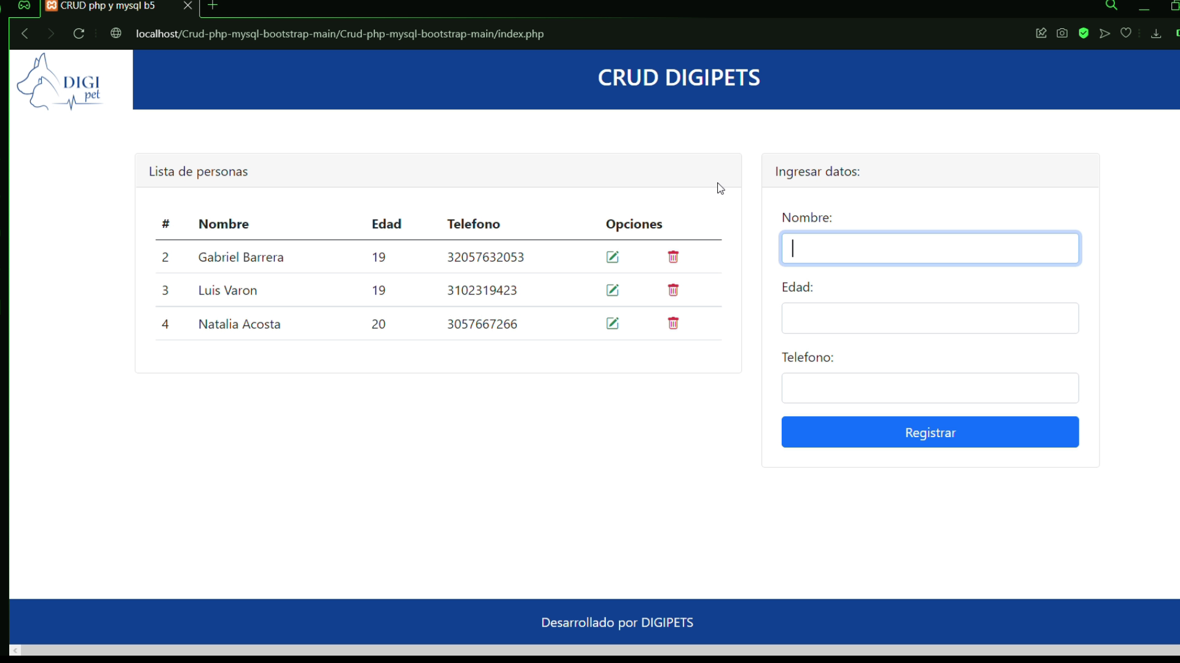
CRUD (Create,Read,Update,Delete)

Slide 12
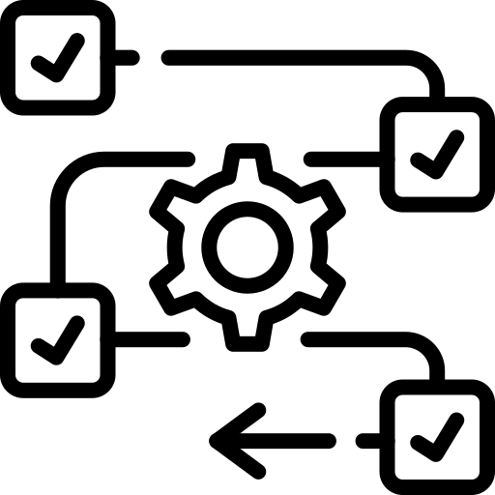

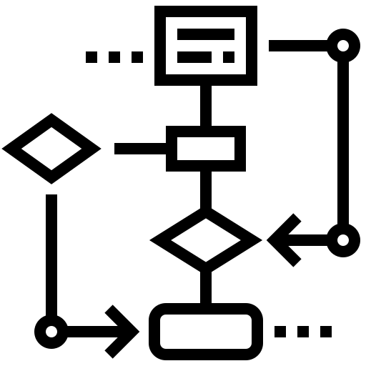
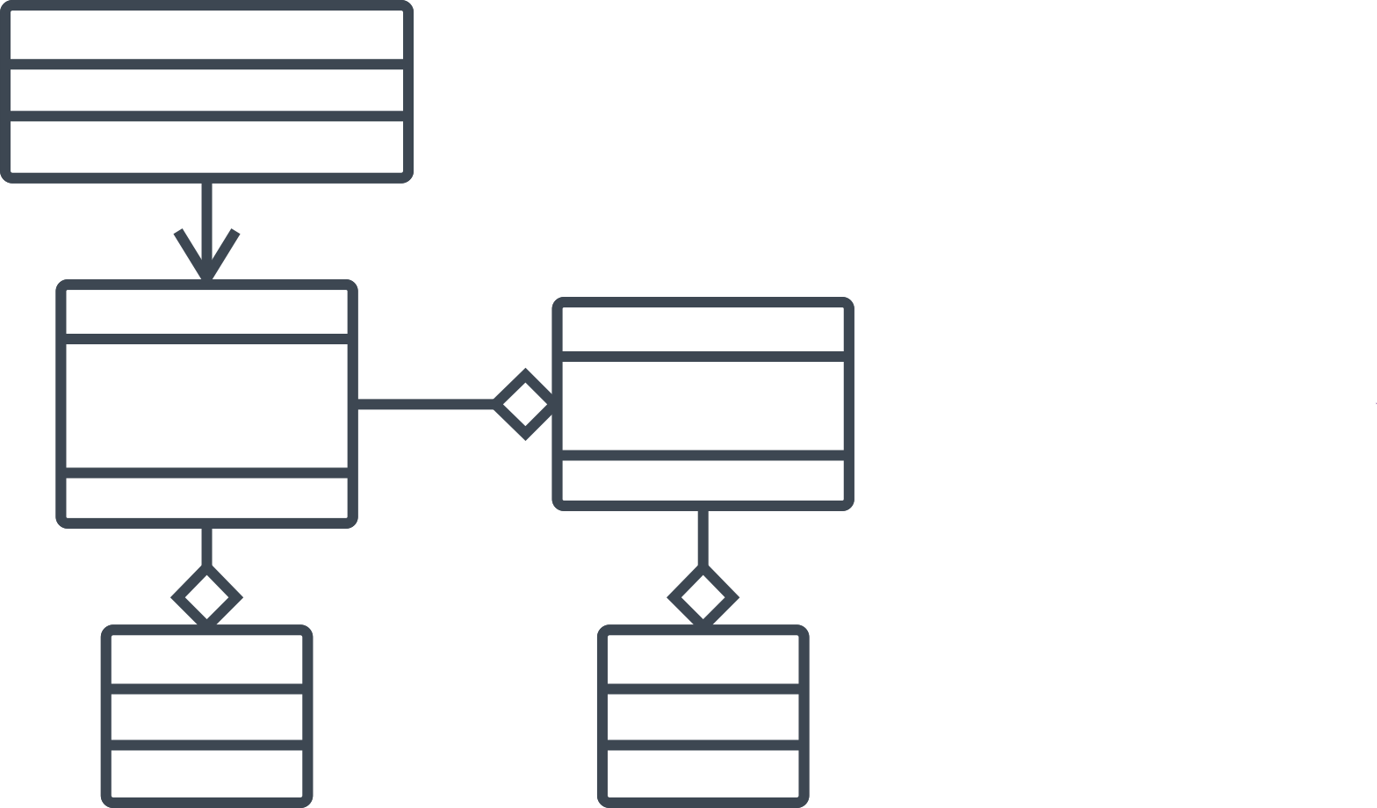
DIAGRAMA DE CLASES

Slide 13
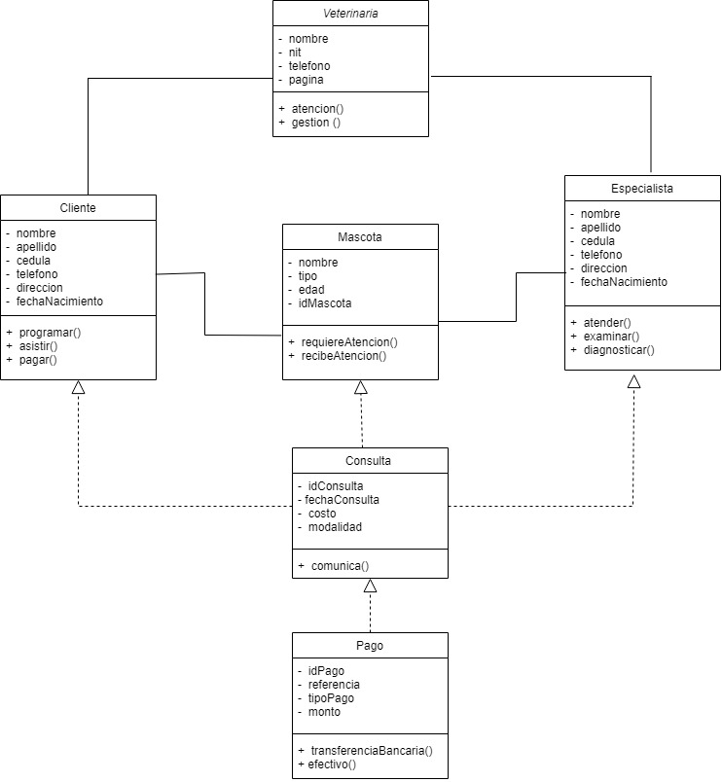
DIAGRAMA DE CLASES

Slide 14
DIAGRAMA DE ACTIVIDADES

Slide 15
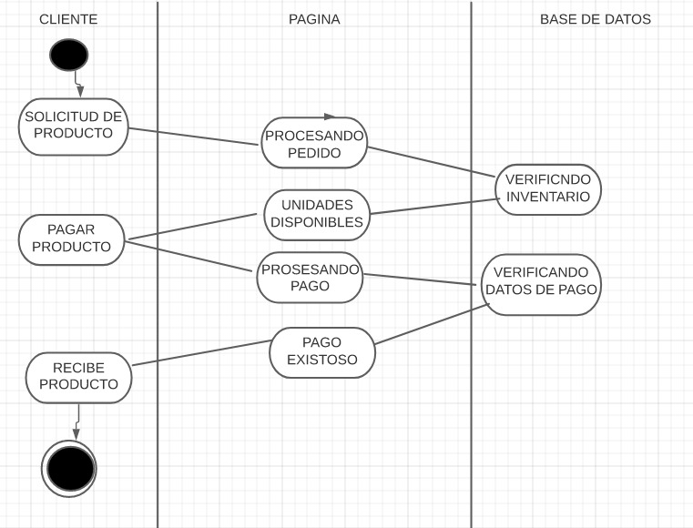
DIAGRAMA DE ACTIVIDADES
COMPRA PRODUCTO

Slide 16
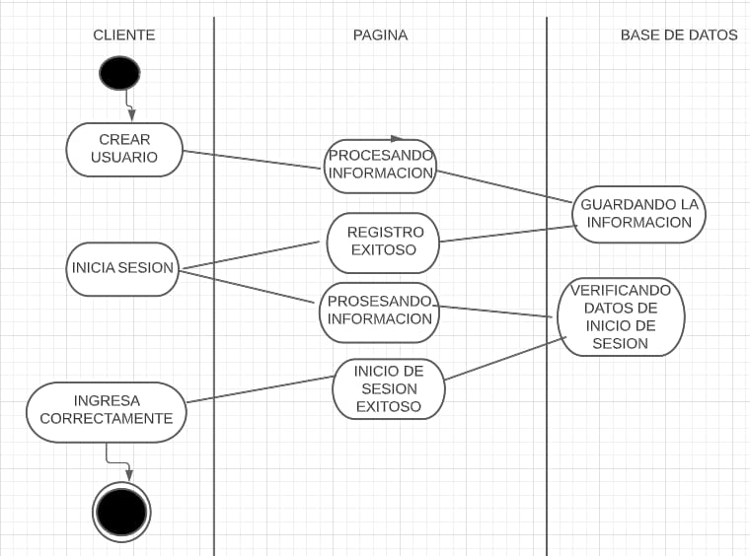
DIAGRAMA DE ACTIVIDADES
REGISTRO

Slide 17
DIAGRAMA DE ESTADOS

Slide 18
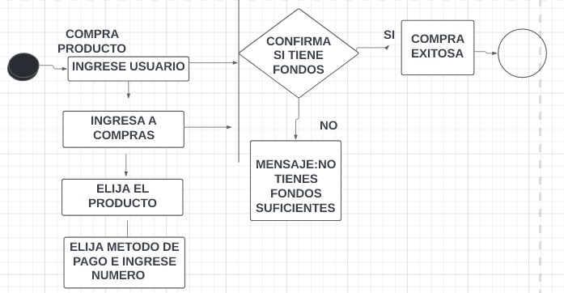
DIAGRAMA DE ESTADOS
COMPRA PRODUCTO

Slide 19
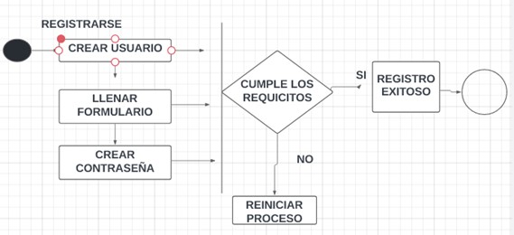
DIAGRAMA DE ESTADOS
REGISTRO

Slide 20
DIAGRAMA DE DESPLIEGUE
DIAGRAMA DE PAQUETES

Slide 21
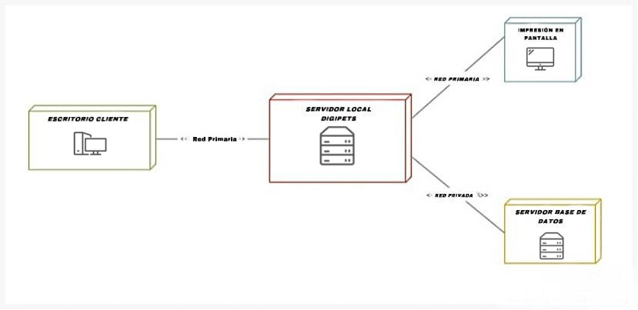
DIAGRAMA DE DESPLIEGUE

Slide 22
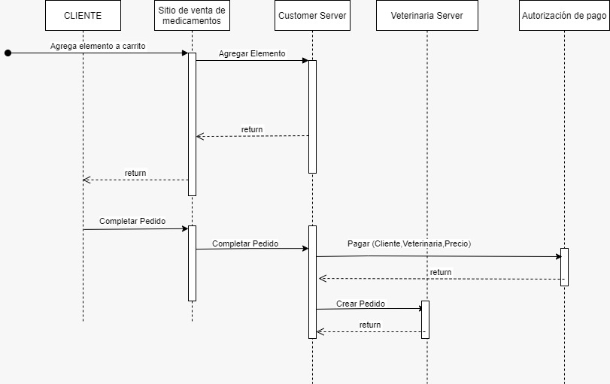
DIAGRAMA DE PAQUETES

Slide 23
Fase
Comprender
Fase Crear
RUTA COCREAR
Fase
Armar

Slide 24
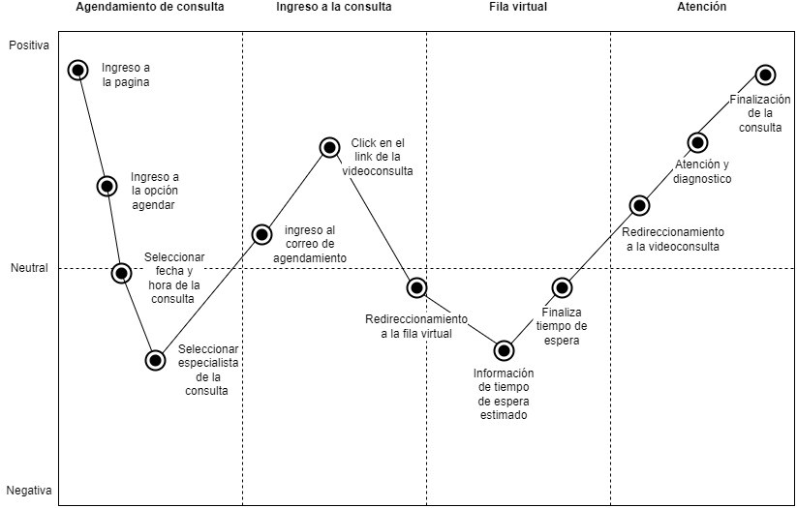
1.) ANALISIS DE LA EXPERIENCIA DEL USUARIO – FASE COMPRENDER

Slide 25
Fase
Comprender
Fase Crear
RUTA COCREAR
Fase
Armar

Slide 26
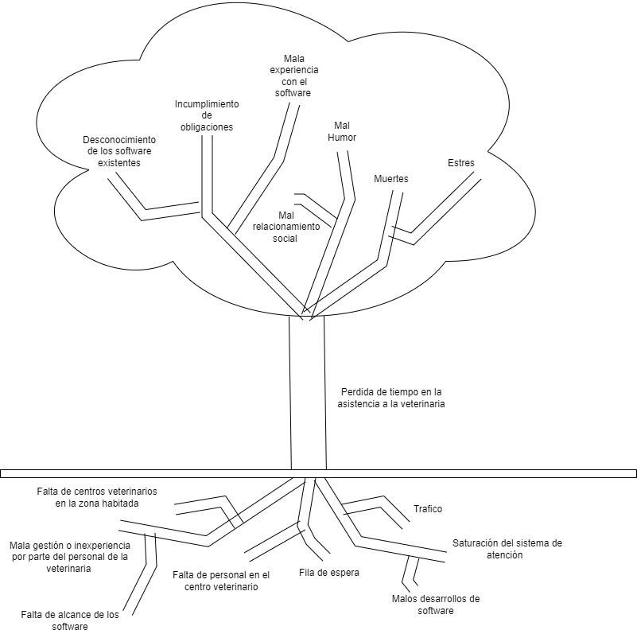
2.) ANALYTICAL PROCESS – FASE CREAR

Slide 27
Fase
Comprender
Fase Crear
RUTA COCREAR
Fase
Armar

Slide 28
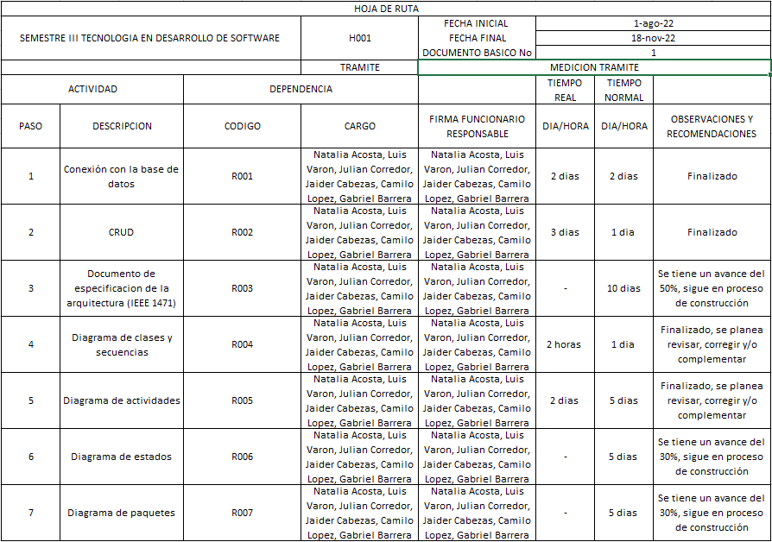
3) HOJA DE RUTA – FASE ARMAR

Slide 29
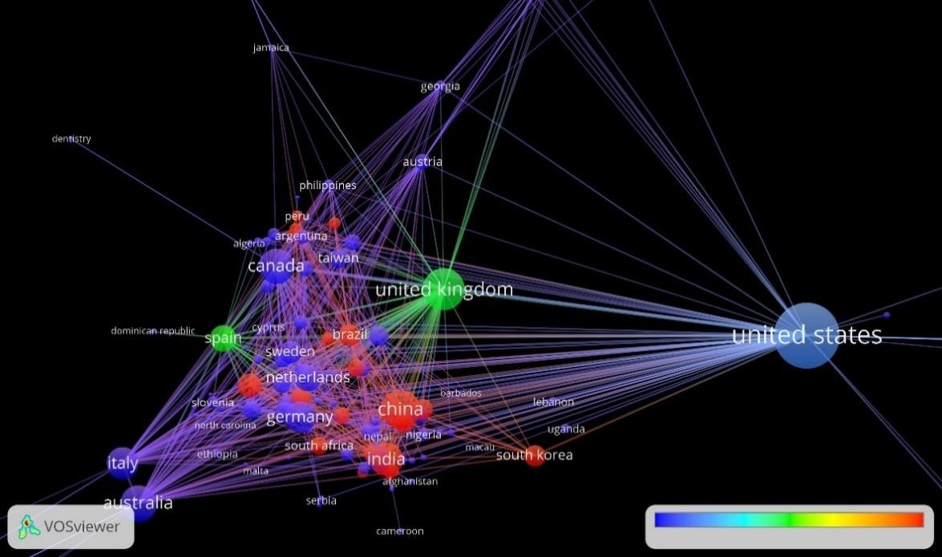
VOSVIEWER - FIGURA 13
En la ventana de tiempo usada (2019-2023) se evidencia que el país con la mayoría de las publicaciones es “united states” con 648 publicaciones.
En la ventana de tiempo usada (2019-2023) se evidencia que el segundo país con la mayoría de las publicaciones es “united kingdom” con 213 publicaciones.
En la ventana de tiempo usada (2019-2023) se evidencia que “Colombia” cuenta con 14 publicaciones.
En la ventana de tiempo usada (2019-2023) se evidencia que la mayoría de los países realizaron la mayoría de las publicaciones en el año 2022.n la ventana de tiempo usada (2019-2023) se evidencia que el país con la mayoría de las publicaciones es “united states” con 648 publicaciones.
En la ventana de tiempo usada (2019-2023) se evidencia que el segundo país con la mayoría de las publicaciones es “united kingdom” con 213 publicaciones.
En la ventana de tiempo usada (2019-2023) se evidencia que “Colombia” cuenta con 14 publicaciones.
En la ventana de tiempo usada (2019-2023) se evidencia que la mayoría de los países realizaron la mayoría de las publicaciones en el año 2022.
013
UNIVERSIDAD DE SAN BUENAVENUTRA

Slide 30
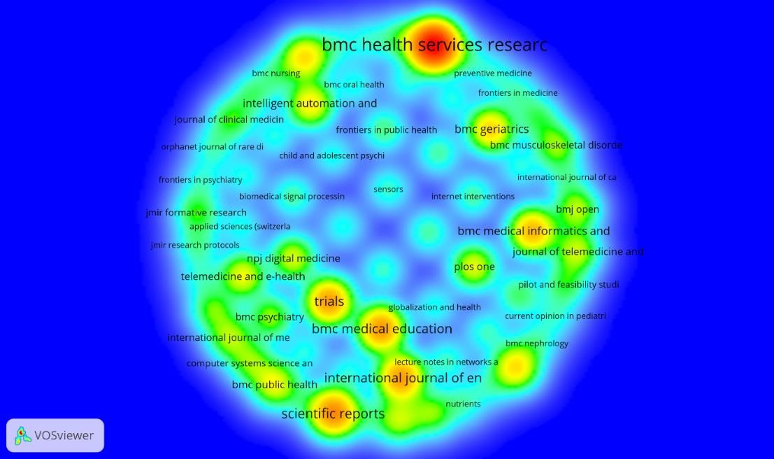
VOSVIEWER - FIGURA 39
039
En la ventana de tiempo usada (2019-2023) se evidencia con mayor claridad en la Figura 39 que la fuente con mayores citaciones es “bmc health services research” con citaciones en 90 publicaciones.
En la ventana de tiempo usada (2019-2023) se evidencia que la mayoría de las citaciones de las fuentes fueron realizadas en el año 2022.
En la ventana de tiempo usada (2019-2023) respecto a la conclusión anterior se evidencia que 3 fuentes tienen citaciones correspondientes al año 2023 los cuales son “computer systems science and engineering”, “lecture notes in networks and systems”, “intelligent automation and soft computing”.
UNIVERSIDAD DE SAN BUENAVENUTRA

Slide 31
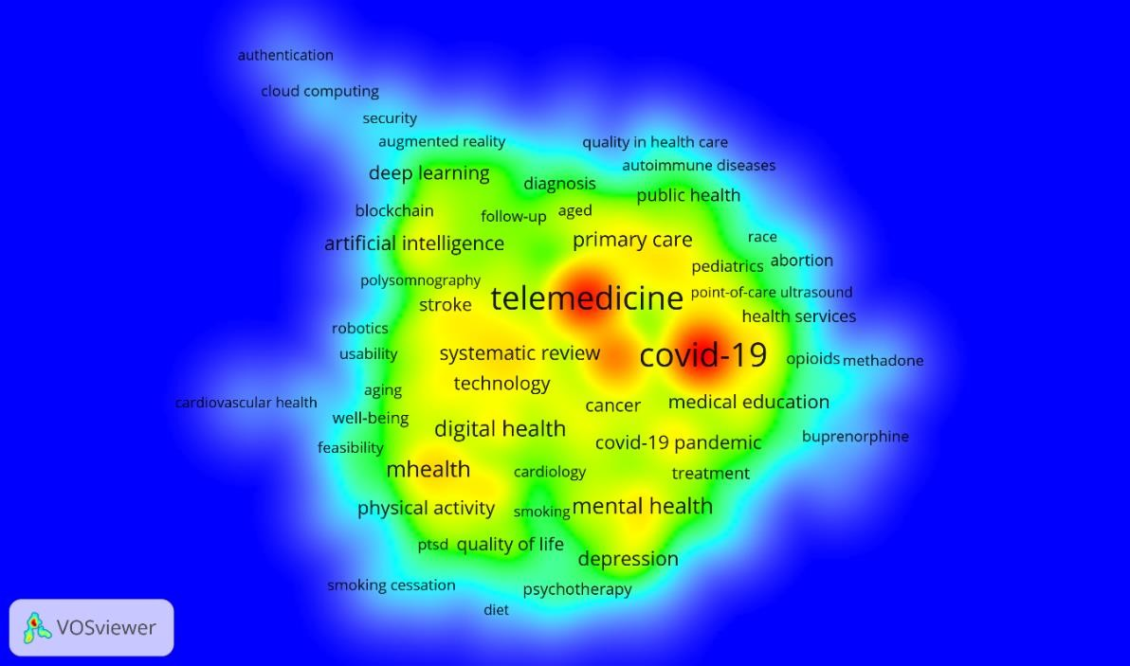
VOSVIEWER - FIGURA 23
023
En la ventana de tiempo usada (2019-2023) se evidencia que las palabras más usadas por los autores fueron “Covid-19” con 328 ocurrencias y “Telemedicine” con 299 ocurrencias.
En la ventana de tiempo usada (2019-2023) se evidencia que la mayoría de las palabras fueron publicadas en el año 2022.
UNIVERSIDAD DE SAN BUENAVENUTRA

Slide 32
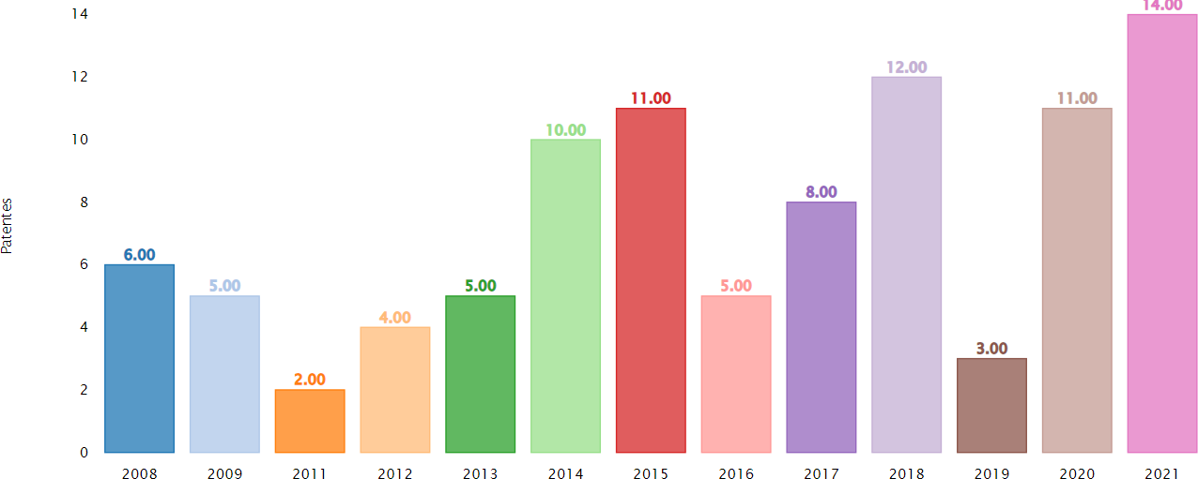
VOSVIEWER - FIGURA 94
094
Base de datos consultada: INTELLIGO.
Variable de datos utilizada: “TELEMEDICINE”.
Característica: en la figura 94 se visualiza la gráfica de "Año de publicación”, al generar la búsqueda por la variable anteriormente mencionada se obtuvieron un total de 96 patentes.
Se evidencia que los años con mayor publicación de patentes fueron: año “2021” con 14 publicaciones, seguido del año “2018” con 12 publicaciones y los años “2015” y “2020” con un total de 11 publicaciones.
UNIVERSIDAD DE SAN BUENAVENUTRA

